Slide 1
PRISTUP FINANSIJAMA
Partneri: CDI i IHF

Slide 2
Ciljevi
Na kraju ovog modula vi ćete:
Da razumete osnovne principe preduzetništva
Steći sposobnosti za otkrivanje mogućnosti za samozapošljavanje
Steknite znanje o glavnim alternativnim sredstvima za kredit i za koji da se odlučite
Potražite i iskoristite alternativne mogućnosti finansiranja u vezi sa crowdfundingom, poslovnim anđelima, zajedničkim ulaganjima ili grantovima

Slide 3
Sadržaj
Nastavna jedinica 1 – Finansijska pismenost
Sekcija 1: Uloga i struktura preduzetništva
Sekcija 1.1: Odabir poslovne ideje
Sekcija 2: Novac i transakcije
Sekcija 2.1: Planiranje i upravljanje finansijama
Sekcija 2.2: Finansiranje kapitala u odnosu na finansiranje duga
Sekcija 3: Rizici i nagrade
Sekcija 3.1: Finansijska sigurnosna mreža
Dodatni alati
Baza podataka EU za traženje mogućnosti finansiranja: Vaše poslovanje u Evropi – alat „Pristup finansijama“.
Nastavna jedinica 2 - Alternativna sredstva za kredit
Sekcija 1: Crowdfunding
Sekcija 1.1: Kako započeti crowdfunding kampanju
Sekcija 2: Poslovni angđeli & Zajednički ulagači
Sekcija 2.1: Mreža podrške EU
Sekcija 3: Grantovi
Sekcija 3.1: EU grantovi, dva primera

Slide 4
1. Finansijska pismenost – Uloga i struktura preduzetništva
Preduzetništvo je sposobnost i spremnost da se kreira, planira i upravlja poslovnom operacijom, uključujući sve njene neizvesnosti, sa ciljem ostvarivanja profita. Pokretanje novih preduzeća je najpoznatiji primer preduzetništva.
4 vrste preduzetništva:
Preduzetništvo malih preduzeća
Skalabilno startap preduzetništvo
Preduzetništvo velikih preduzeća
Socijalno preduzetništvo

Slide 5
1. Finansijska pismenost – Izbor poslovne ideje
Definišite ciljeve
Određujete ciljeve da biste postigli ciljeve
Procenite resurse i donosite odluke
Kreirajte planove za vanredne situacije za upravljanje promenama
Racionalno procenite operativnu izvodljivost i finansijsku održivost

Slide 6
1. Finansijska pismenost – novac i transakcije
Prema definiciji transakcije, to je finalizovani sporazum između prodavca i kupca za prenos dobara, usluga ili finansijskih sredstava u zamenu za novac poznat kao transakcija.
Transakcija u gotovini
&
Kreditna transakcija
Interna transakcija
&
Eksterna transakcija
1
2

Slide 7
1. Finansijska pismenost – Planiranje i upravljanje finansijama
Finansijsko planiranje je proces:
Procena potrebnog kapitala i određivanje njegove konkurencije
Uokvirivanje finansijskih politika u vezi sa nabavkom, ulaganjem i administracijom sredstava preduzeća.

Slide 8
1. Finansijska pismenost – Planiranje i upravljanje finansijama
BUDŽET
Specifičnosti vašeg budžeta će zavisiti od vaše lične finansijske situacije i ciljeva.
U većini slučajeva, koraci za kreiranje budžeta su isti. Možete napraviti budžet prateći sedam jednostavnih koraka.
https://www.investopedia.com/terms/b/budget.asp

Slide 9
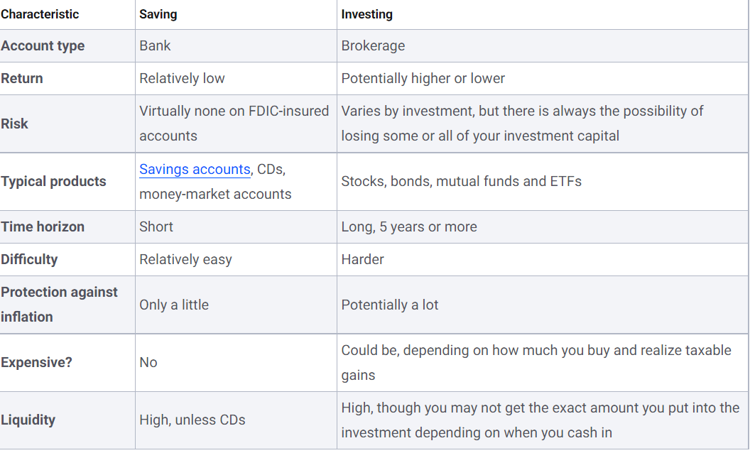
1. Finansijska pismenost – Planiranje i upravljanje finansijama
Tabela u nastavku sumira neke od ključnih razlika između štednje i ulaganja
https://www.bankrate.com/investing/saving-vs-investing/

Slide 10
1. Finansijska pismenost – finansiranje duga naspram finansiranja kapitala
Kompanija finansira svoje poslovanje iz dva različita izvora.
Finansiranje duga | FINANSIRANJE KAPITALA
Konvencionalni zajam preko tradicionalnog zajmodavca (tj. banke) Troškovi finansiranja: kamatna stopa (fiksni trošak) Kapital se može dobiti po nižim efektivnim troškovima i brzo | Kapital u zamenu za vlasništvo (% vlasništva u preduzeću) Nije potrebno plaćanje duga Troškovi finansiranja: % buduće zarade
Finansiranje duga se predlaže kada:
1. Očekuje se pozitivan prinos / povraćaj
2. Postoji mogućnost da se nosite sa rizikom (u slučaju kolaterala i neuspeha u otplati duga)
Finansiranje kapitala se predlaže kada:
Ste spremni da izbegnete dugove koji mogu naštetiti novčanim tokovima kompanije
2. Posao još nije profitabilan ili je start-up

Slide 11
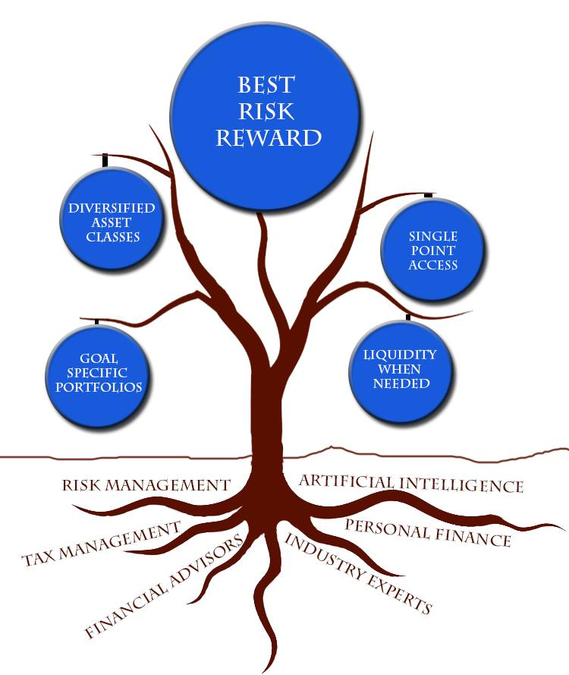
1. Finansijska pismenost – rizici i nagrade
Odnos rizik/nagrada, ponekad poznat kao odnos R/R, je mera koja poredi potencijalni profit od trgovine sa potencijalnim gubitkom.
Kamatni rizik je potencijal da će promena ukupnih kamatnih stopa smanjiti vrednost obveznice ili druge investicije sa fiksnom stopom
Rizik od inflacije je rizik da će vaša kupovna moć biti smanjena ako vrednost vaših investicija ne bude u skladu sa inflacijom
Kreditni rizik je mogućnost gubitka koji je rezultat neuspeha zajmoprimca da otplati zajam ili ispuni ugovorne obaveze
https://www.investopedia.com/terms/r/riskrewardratio.asp

Slide 12
1. Finansijska pismenost – Modul finansijske sigurnosti
Plan finansijske sigurnosti je kombinacija različitih polisa osiguranja i štednog računa.
Njegova funkcija je da vam pomogne da smanjite finansijske rizike koji mogu biti uzrokovani neočekivanim troškovima. Štiti vas i dugoročne finansijske ciljeve vaše porodice dajući vam rezervni plan koji neće poremetiti vaš ukupni finansijski plan.
Finansijska stabilnost
Finansijska zaštitna mreža vam daje finansijsku stabilnost pružajući „jastuk“ za svaku finansijsku hitnu situaciju. Sa finansijskim planom, svi vaši prihodi i rashodi su strukturirani tako da ispune vaš finansijski cilj. Svaka mala promena u rutini mogla bi da izbaci vaše finansije iz ravnoteže.
Organizovanje finansijskog plana može biti od pomoći
Plan sigurnosne mreže je deo vašeg finansijskog plana. Uključivanje u vaš finansijski plan daje mu strukturu i organizaciju. Sigurnosna mreža se može klasifikovati kao jedna od strategija za postizanje vaših srednjoročnih i dugoročnih finansijskih ciljeva.

Slide 13
2. Alternativno sredstvo za kredit – Crowdfunding
Među najpopularnijim alternativnim načinima kreditiranja je crowdfunding, koji uključuje inicijative zasnovane na internetu koje imaju za cilj finansiranje projekta/poslovne ideje prikupljanjem malih iznosa novca od velikog broja ljudi.
Ovaj mehanizam finansiranja karakterišu niži troškovi posredovanja i manji naglasak na proceni rizika.
Ostale karakteristike:
Investicije zasnovane na nagradi (investitori dobijaju finalni proizvod umesto otplate)
Pogodno za preduzeća zasnovana na proizvodima, a ne za aktivnosti zasnovane na uslugama
Potrebne su dobre komunikacijske i marketinške veštine
Mala prepreka za ulazak Sticanje kupaca tokom crowdfundinga Nema zahteva za otplatu | Cena Crowdfunding platformi Veliki napor da se organizuje uspešna kampanja Pogodnost samo za neke poslove

Slide 14
2. Alternativni načini kreditiranja – Kako započeti crowdfunding kampanju
Da biste izabrali pravu platformu za crowdfunding kampanju, treba uzeti u obzir sledeće faktore:
Koji je model crowdfunding platforme?
Zasnovan na nagradi (najprikladniji za mala preduzeća), zasnovan na kapitalu, zasnovan na donacijama
2. Šta se dešava ako cilj nije dostignut?
Kampanje „Sve ili ništa“ su često uspešnije od kampanja „Zadržati sve“.
3. Koja je ciljna publika platforme?
Generalizovana platforma protiv specijalizovane platforme
Speciajlizovane platforme za žene
IFundWomen je široko priznat kao lider u industriji crowndfandinga za žene osnivače i kreatore. Svojim članovima takođe nudi onlajn kurs o tome kako da prikupljaju sredstva.
Izvor: IFundWomen website
4. Koliko će to koštati?
Pretražite koje su tačne naknade za platformu, takođe s obzirom na poreze na prikupljeni novac.

Slide 15
2. Alternativni načini kreditiranja – Poslovni anđeli i zajednička ulaganja
POSLOVNI ANGĐELI
Privatni investitori (obično menadžeri ili preduzetnici) ulažu sopstveni novac u inovativne ideje sa visokim potencijalom profitabilnosti, u zamenu za kapital.
Oni imaju tendenciju da ulažu manje iznose ranije u procesu prikupljanja sredstava
U okviru poslovanja, oni će obezbediti mentorstvo i mogućnosti umrežavanja.
Za početak finansiranja poslovne ideje, Poslovni anđeli vam može pružiti veliku podršku.
Međutim, postoje neki izazovni faktori, na primer kako ih pronaći (pogledajte sledeći slajd) ili kako im pristupiti (pogledajte sledeće savete):
Obavezno znate pozadinu i iskustvo vašeg potencijalnog anđela
Komunicirajte o važnosti vašeg proizvoda (dobar poslovni plan je ključ)
Budite jednostavni - „Da li bi dete razumelo vaš poslovni predlog?“
Zajednička ulaganja / VENTURE CAPITAL
Zajednički ulagači su institucionalni investitori; oni ulažu velike iznose u preduzeća kasnije u procesu prikupljanja sredstava iu zamenu za veći kapital.
Oni imaju tendenciju da ignorišu mala preduzeća i mogu dovesti do gubitka kontrole kompanije.

Slide 16
2. Alternativni načini kreditiranja – Mreža podrške EU
Do poslovnih anđela je moguće doći konsultujući jednu od mnogih specijalizovanih platformi ili posećujući događaje za umrežavanje kako bi se licem u lice sreli sa potencijalnim investitorima.
Evropska komisija nudi mnoštvo inicijativa za umrežavanje za žene preduzetnice, koje im takođe mogu pomoći u pronalaženju pravog poslovnog anđela:
WA4E
Ženski anđeli za evropske preduzetnice (WA4E) je program Poslovni anđeli Evrope koji uvodi ulaganje ženskih anđela i pristup zajedničkim ulagačima za žene preduzetnice.
Crunchbase
Angel List
Seed Invest
Funders Club
WEgate Platform
Evropska kapija za žensko preduzetništvo WEgate je e-platforma koju je pokrenula Evropska komisija, rastuća mreža zainteresovanih strana koje se angažuju da podrže žene preduzetnice širom Evrope. WEgate pruža informacije i veze o pristupu obuci, mentorstvu, savetima i mogućnostima poslovnog umrežavanja na nivou EU, kao i na nacionalnom nivou.
Vidi takođe…
The women entrepreneurship group of the EEN
Grupa povezuje žene preduzetnice u Mrežu preduzeća Evrope i pruža konkretne usluge, (poslovno partnerstvo, pristup stranim tržištima, saradnja sa lokalnim mrežama i pristup EU fondovima)
Top 40 poslovnih anđela u EU
Ženski poslovni anđeli

Slide 17
2. Alternativna sredstva za kredit – Grantovi
Dobiti grant i dobiti novac bez duga zvuči kao najpoželjnija opcija.
Međutim, postoje neki faktori koje treba imati na umu:
Zahtevi podobnosti
Napeto takmičenje
Dugi i detaljni procesi prijave koji mogu trajati dugo; štaviše, planiranje i pisanje predloga može zahtevati spoljnu podršku konsultanta/stručnjaka i samim tim dodatne troškove.
Grantovi se često upućuju grupama koje se suočavaju sa preprekama u dobijanju tradicionalnih kredita, kao u slučaju žena – posebno ako dolaze iz ugroženih područja (npr. ruralnih područja).
Gde tražiti ovu priliku?
WEgate platforma (uvedena na prethodnom slajdu) predstavlja praktičan alat i za praćenje konkretnih mogućnosti grantova za žene na nacionalnom nivou. Informacije se mogu filtrirati prema zemlji i ključnim rečima na sledećim vezama:
sekcija “Finansiranje i obezbeđivanje novca” https://wegate.eu/start/financing-funding
sekcija “Započinjanje biznisa” https://wegate.eu/start/starting-business

Slide 18
2. Alternativna sredstva za kreditiranje – EU Grantovi, 2 primera
Women TechEU
Nova inicijativa Evropske unije koju finansira program Horizont Evropa.
Među svojim nekoliko usluga, nudi finansijsku podršku ženskoj kompaniji kao individualni grant od 75.000 evra za podršku početnim koracima u procesu inovacija i rasta kompanije.
Click on the image for more info
ZAHTEVI ZA PRIJAVE
Da ste osoba ženskog pola
Da ste osnivač ili suosnivač rane faze biznisa iz tehnološkog sektora
Na poziciji ste najvišeg menadžmenta u kompaniji

Slide 19
2. Alternativna sredstva za kreditiranje – EU Grantovi, 2 primera
2. EIC Accelerator
Inicijativa, koja je deo pilot projekta Evropskog saveta za inovacije, podržava mala i srednja preduzeća sa visokim rizikom i visokim potencijalom i inovatore kako bi im pomogla da razviju i iznesu na tržište nove inovativne proizvode, usluge i poslovne modele. Posebno su dobrodošli startapovi i mala i srednja preduzeća sa ženskim izvršnim direktorima.
EIC akcelerator pruža mešano finansiranje koje se sastoji od:
Investicione komponente
(direktni vlasnički ili kvazi kapital kao što su konvertibilni
zajmovi)
Komponente granta za nadoknadu prihvatljivih troškova nastalih za inovacijske aktivnosti (npr. demonstracija tehnologije, pravljenje prototipa, istraživanje i razvoj i testiranje potrebno da se ispune regulatorni zahtevi, upravljanje intelektualnom svojinom, marketinško odobrenje itd.
Click on the image for more info

Slide 20
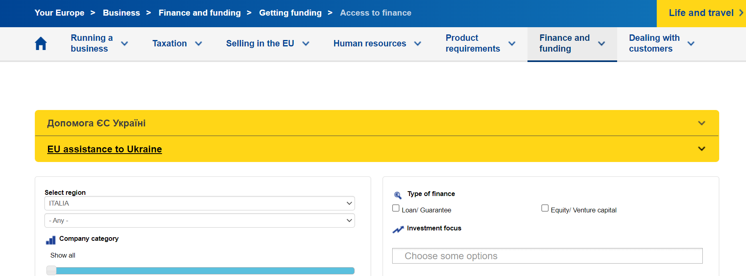
Baza podataka EU za traženje mogućnosti finansiranja
Vaše poslovanje u Evropi - alatka „Pristup finansijama“.
Access to EU Finance - European Commission (europa.eu)

Slide 21
Sumiranje
Preduzetništvo je sposobnost i spremnost da se razvije, organizuje i vodi poslovno preduzeće, zajedno sa bilo kojom njegovom neizvesnošću u cilju ostvarivanja profita.
Vlasnički kapital uključuje prodaju dela kapitala kompanije u zamenu za kapital.
Finansiranje duga podrazumeva pozajmljivanje novca i vraćanje sa kamatom.
Poslovni plan je dokument koji detaljno definiše ciljeve kompanije i način na koji planira da postigne svoje ciljeve.
Postoji nekoliko alternativnih načina kreditiranja. Da biste izabrali pravi, potrebno je proceniti sopstvene veštine i početne resurse.

Slide 22
Hvala!
Partneri: CDI & IHF

